Slide 1


%
Tiếng Việt
Nhiệt liệt chào mừng quý thầy cô
Về dự giờ thăm lớp 1/3
Bài 49: ot ôt ơt
MÔN: Tiếng Việt
Tiết 2
Giáo viên thực hiện: Lê Thanh Nhã

Slide 2
Khởi động

Slide 3
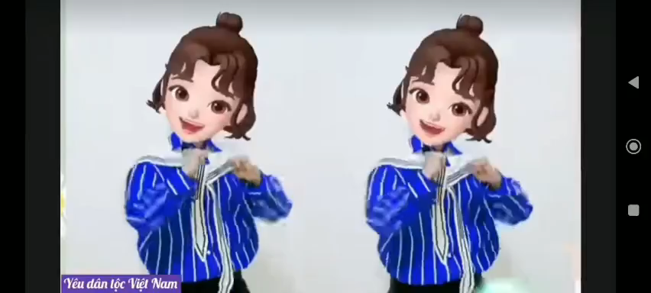

Slide 4
Ô CỬA BÍ MẬT
1
2
3
quả nhót
lá lốt
cái vợt

Slide 5
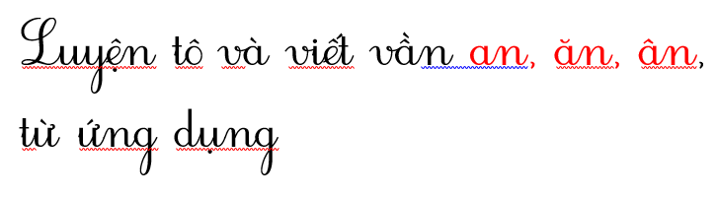

Slide 6


Slide 7
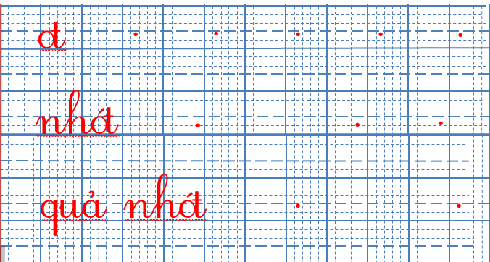

Slide 8
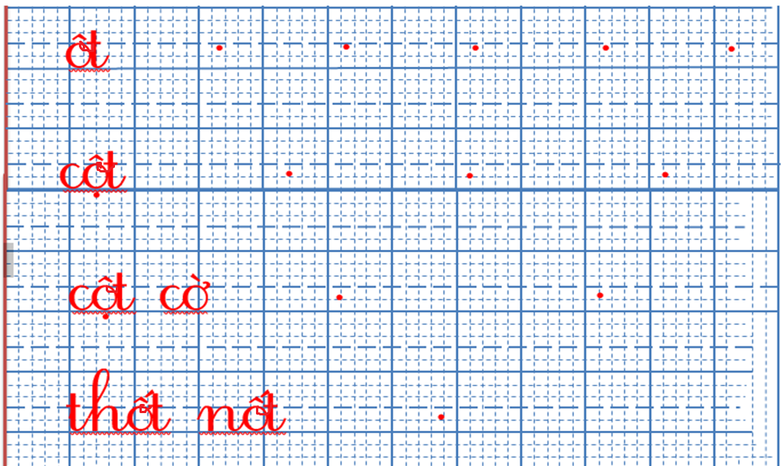

Slide 9
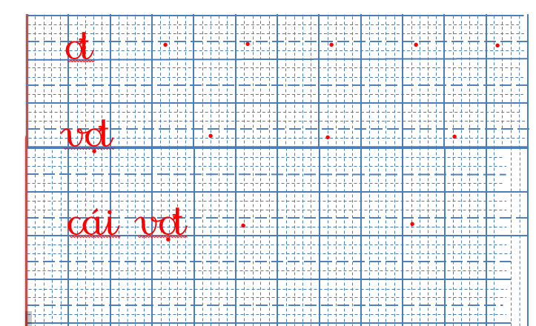

Slide 10
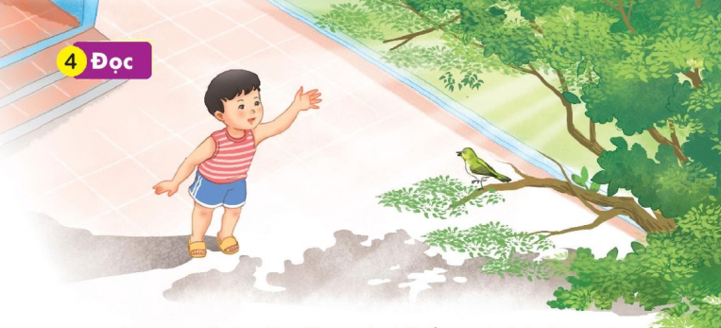

MÁI TRƯỜNG TUỔI THƠ
Sớm nay thức dậy, Nam chợt thấy một chú chim sâu. Chim hớn hở như chào Nam. Nó nhảy nhót một hồi rồi bay qua bay lại, tìm bắt sâu bọ cho cây.

Slide 11
1
Sớm nay thức dậy, Nam chợt thấy một chú chim sâu. Chim hớn hở như chào Nam. Nó nhảy nhót một hồi rồi bay qua bay lại, tìm bắt sâu bọ cho cây.
chợt
2
một
3
nhót
một

Slide 12
MÁI TRƯỜNG TUỔI THƠ
Sớm nay thức dậy, Nam chợt thấy một chú chim sâu. Chim hớn hở như chào Nam. Nó nhảy nhót một hồi rồi bay qua bay lại, tìm bắt sâu bọ cho cây.

Slide 13
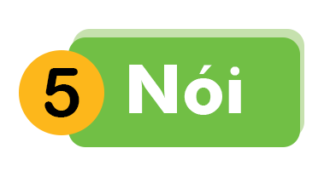

Slide 14
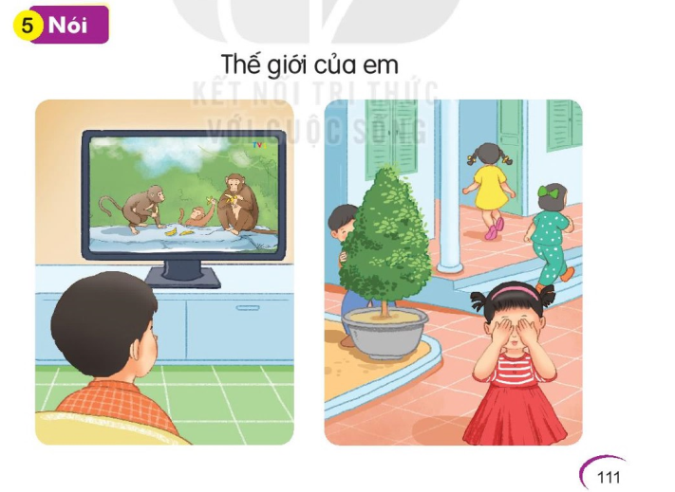
MÁI TRƯỜNG TUỔI THƠ
1
2

Slide 15
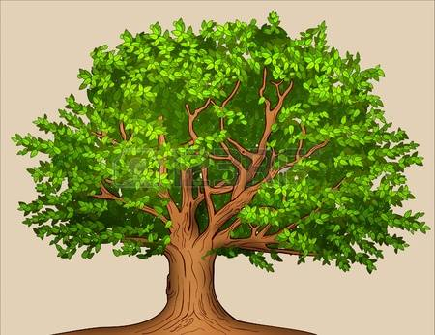
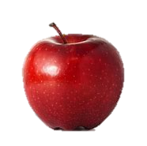
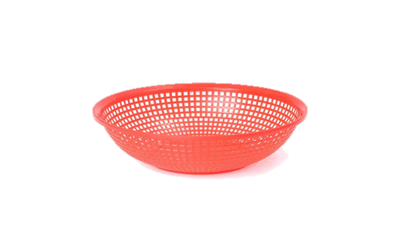

cột
ngớt
vót
hót
một
chợt
ot
ôt
ơt

Slide 16





Tạm biệt và
hẹn gặp lại!

